Slide 1
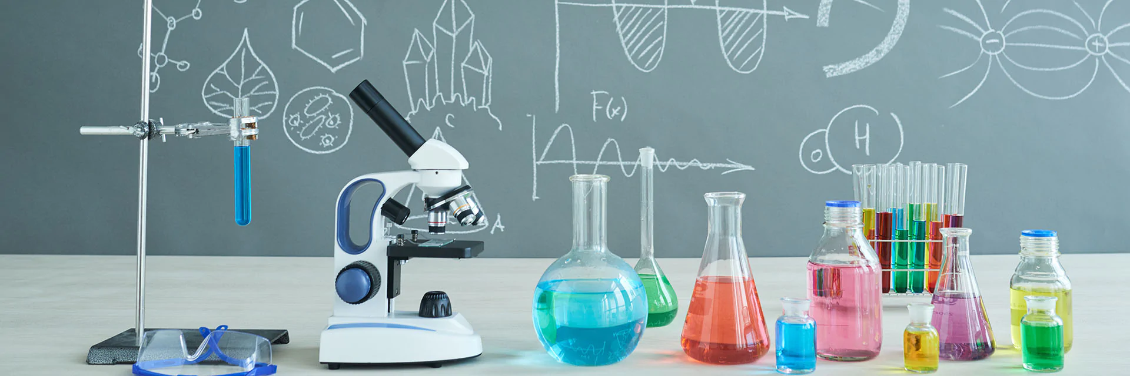


Slide 2
CURSO: 2do Medio ASIGNATURA: Química
CLASE N° 10
PROFESORA: Rolando E. Montero A.
DEPARTAMENTO DE CIENCIAS, TECNOLOGÍA Y AMBIENTE
COLEGIO FEDERICO OZANAM- PUERTO MONTT

Slide 3

En esta sala…
No se permiten celulares. Si ingresas con ellos deberás dejarlos SIEMPRE en la caja dispuesta para aquello.
El uso de audífonos y cualquier elemento tecnológico no serán admitidos en clases.
El uso de maquillajes, alisadores, espejos, etc. no están autorizados en clases.
No se puede entrar con mochilas, bolsos de deporte o implementos deportivos a la sala temática.
Se permiten botellas con agua, pero deben ser transparentes.
Nuestra sala no se puede convertir en una bodega para trabajos de otras asignaturas.

Slide 4
En esta sala…
Tienes 3 minutos para ingresar a ésta sala temática desde el timbre, después de eso quedará consignado el atraso en tu hoja de vida en el libro de clases en LIRMI.
El mobiliario del aula se debe cuidar, si algún estudiante lo raya, rompe o destruye deberá reponerlo y además quedará registrado en su hoja de vida.
Si llegará a olvidar algún material de clase, no podrá salir de ésta a buscarlo.
Está prohibido ir al baño, se autorizará solo casos de emergencia y situaciones excepcionales, previo aviso en convivencia escolar en wsp del ciclo.

Slide 5
En esta sala…
En el cuaderno se registra: nº de clase, fecha, unidad y objetivo, las actividades y retroalimentaciones de estas y evaluaciones. (se revisan en clases).
Siempre tomar apuntes en clases (la memoria es frágil, no todo está en el PPT y no usaremos Classroom)
Hacer buen uso de los contenedores de reciclaje, apoyando a los agentes de cambio.
no contar con sus materiales básicos de clases, quedará registrado en su hoja de vida (cuaderno, libro, lápiz, carpeta, guías, etc)

Slide 6
¡IMPORTANTE!
Cualquier llamada personal no podrá ser contestada, ya que el apoderado debe informar a secretaria o convivencia escolar si acontece algo infrecuente; y éstos informarán al educando.
En caso de pérdida de la llave del candado, el estudiante debe informar a Convivencia Escolar e Inspectoría, quién solicitará la apertura del lockers. Por ningún motivo el estudiante debe intentar abrirlo por su cuenta y menos tratar de forzarlo.
si usted tiene un inconveniente en clases, SIEMPRE AVISAR AL PROFESOR EN EL MOMENTO.
es de su responsabilidad CUIDAR SUS MATERIALES. En esta sala no puede dejar sus materiales y trabajos.

Slide 7
Se dejará registro (observación neutra) si acontece alguna situación atípica en el quehacer cotidiano. (Por ejemplo, ir a enfermería, protocolo “tomar aire”, etc.)
Cada profesor que haga uso de la sala temática podrá instaurar sus propios acuerdos, considerando las necesidades de su asignatura.

Slide 8
Queda estrictamente prohibido ingerir alimentos en esta aula temática, ya que es laboratorio.
No se puede manipular el material que no corresponde a la clase impartida.

Slide 9
CLASE N°: 10
FECHA: 09-06-2026
UNIDAD:
Soluciones
CONTENIDOS:
Solubilidad
HABILIDADES:
Análisis, reflexión, comunicación científica
VIRTUD: RESPONSABILIDAD
OA: Comprender y aplicar conceptos clave sobre solubilidad..

Slide 10
OBJETIVO DE LA CLASE
Al finalizar la clase, el estudiante será capaz de explicar y ejemplificar solubilidad.

Slide 11
Portada: Solubilidad
Unidad: Soluciones\nCurso: 2do Medio\nAsignatura: Química

Slide 12
Objetivo de la Clase
Analizar el concepto de solubilidad y los factores que influyen en ella, interpretando curvas de solubilidad para predecir el comportamiento de una solución.

Slide 13
Activación de Conocimientos
¿Qué sucede cuando agregamos demasiada azúcar a un vaso de agua? ¿Por qué algunos sólidos no se disuelven por completo?

Slide 14
Definición de Solubilidad
La solubilidad es la cantidad máxima de soluto que puede disolverse en una cantidad dada de solvente a una temperatura y presión específicas.

Slide 15
Soluciones Saturadas e Insaturadas
- Insaturada: Contiene menos soluto del que el solvente puede admitir.\n- Saturada: Contiene la cantidad máxima de soluto posible.\n- Sobresaturada: Contiene más soluto del normal (estado inestable).

Slide 16
Factor 1: La Temperatura
En la mayoría de los sólidos, la solubilidad aumenta al aumentar la temperatura. En los gases, generalmente ocurre lo contrario.

Slide 17
Factor 2: La Naturaleza del Soluto y Solventes
Regla: 'Lo semejante disuelve a lo semejante'. Sustancias polares se disuelven en solventes polares (ej. sal en agua) y no polares en no polares.

Slide 18
Factor 3: La Presión (Gases)
Según la ley de Henry, la solubilidad de un gas en un líquido es directamente proporcional a la presión parcial del gas sobre el líquido.

Slide 19
Curvas de Solubilidad
Representaciones gráficas que muestran la relación entre la solubilidad de una sustancia y la temperatura. Permiten identificar si una solución será saturada o precipitará soluto.

Slide 20
Interpretación de Gráficos
Análisis de puntos en la curva: Sobre la línea (Saturada), bajo la línea (Insaturada), sobre la línea con exceso (Precipitado).

Slide 21
Ejemplo Práctico
Cálculo de gramos de KNO3 solubles a 50°C basándose en una gráfica de solubilidad estándar.

Slide 22
Síntesis de la Clase
Resumen de conceptos: Solubilidad -> Factores (T°, P, Naturaleza) -> Gráficas de Solubilidad.

Slide 23
Ticket de Salida
1. ¿Qué sucede con la solubilidad de la mayoría de los sólidos si calentamos el solvente?\n2. ¿En qué se diferencia una solución saturada de una sobresaturada?

